Slide 1
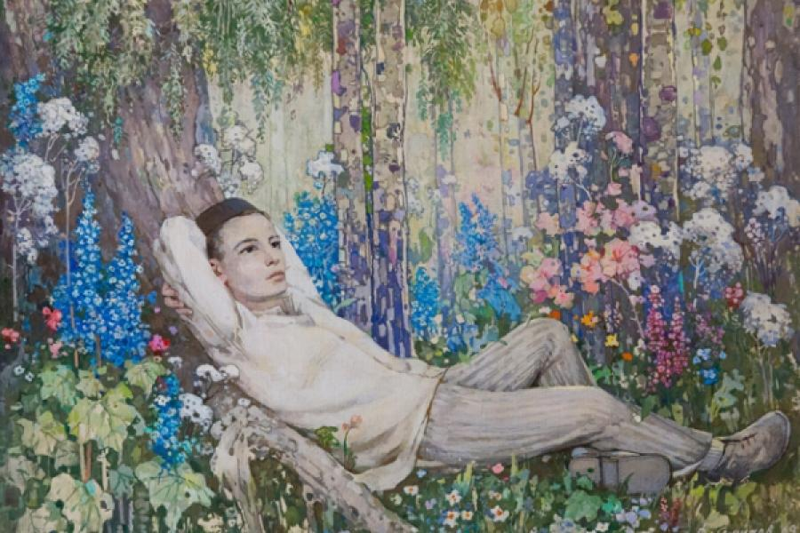
«Мы знаем, читаем и любим тебя Г. Тукай»
«Мы знаем, читаем и любим тебя Г.Тукай «

Slide 2
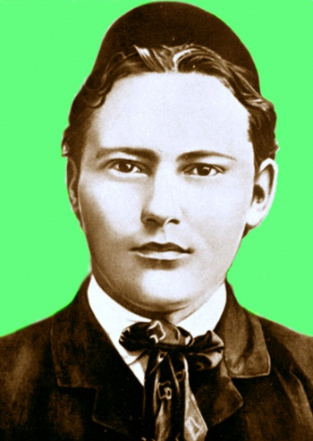
Великий татарский народный поэт
Габдулла Тукай
(1886 – 1913)

Slide 3
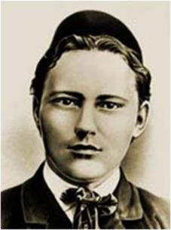
Творческая викторина
«Мы знаем, читаем и любим тебя Г. Тукай
(с использованием УМК «Говорим по – татарски»)

Slide 6
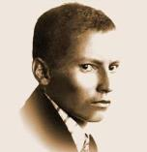
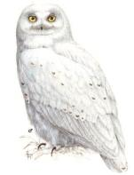
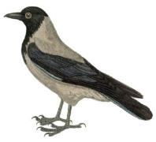
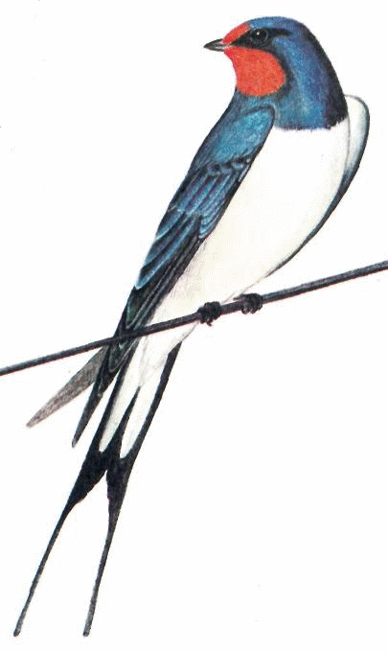
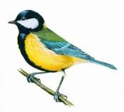
Вопрос 1
О какой птице написал эти строки Г. Тукай?
Таскала глину в остром клювике своем,
Из глины строила она красивый дом.
Трудилась долго, возводя свой легкий кров,
А после вывела хорошеньких птенцов.
2. Как ты скажешь по-татарски, что у нее чистый, красивый, большой дом?
1
2
3
4

Slide 7
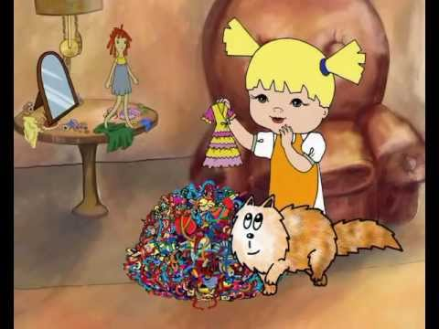
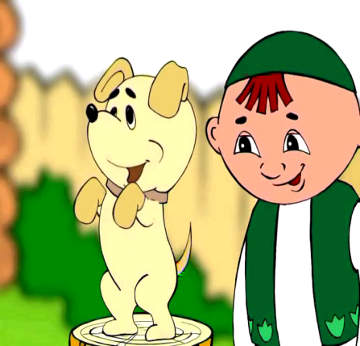
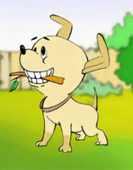
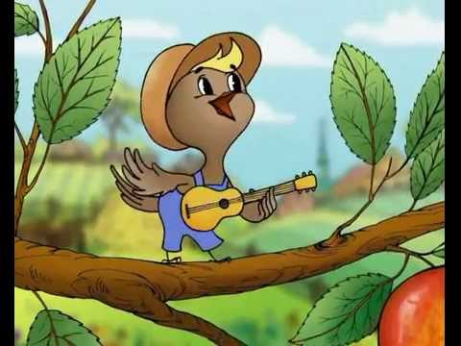
Вопрос 2
Найди соответствующую картинку по стихотворению Г. Тукая «Озорной котёнок».
2. Назови на татарском языке слова кот – котёнок.
1
2
3
4

Slide 8
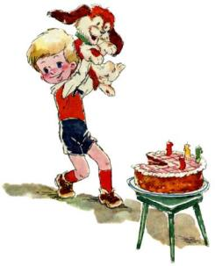
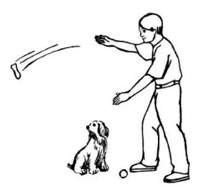
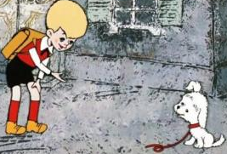
Вопрос 3
Чему учит мальчик Акбая в стихотворении
поэта «Забавный ученик»?
2. Как ты по-татарски позовёшь к себе Акбая
и предложишь ему сесть?
3
1
4
2

Slide 9
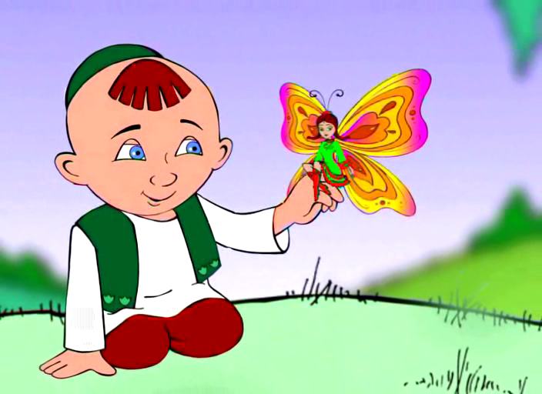
Вопрос 4
Как называется стих, в котором говориться о мотыльке?
2. Как мы скажем ,что наш мотылек чистый?

Slide 10
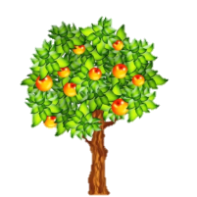
Вопрос 5
Разгадав загадки, ты узнаешь, кто звал мальчика гулять на улицу в стихотворении поэта.
2. Как ты попросишь у мальчика вкусное, красное
яблоко? Скажи по-татарски.
Ярким лучиком манит: -Погулять во двор спеши,
И в саду побегай ты, хватит больше не читай.
Засвистел, запел на ветке в это время он,
Свистит – поёт о том же: - Выходи гулять скорей!
К нему она из сада тянет ветку: - Выходи!
Для прогулок нынче время, дома больше не седи.

Slide 11
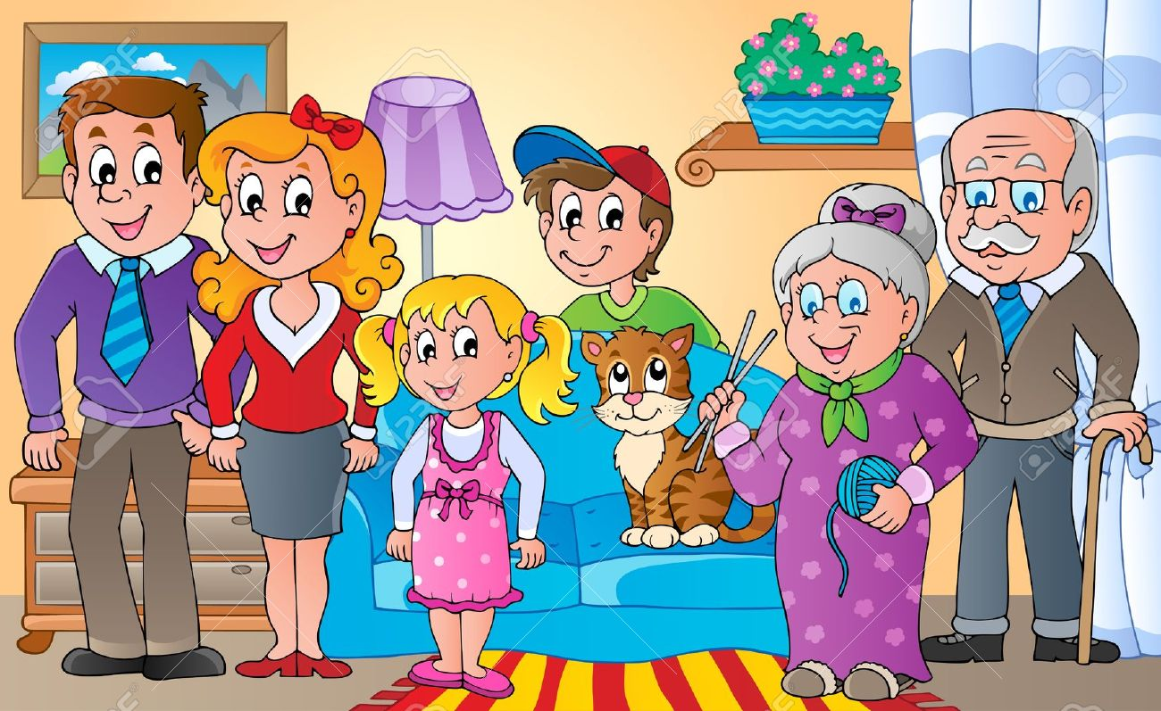
Вопрос 6
Как ты думаешь, какому стихотворению можно отнести картинку на экране?
2. Назови по-татарски всех членов семьи из
стихотворения.

Slide 12
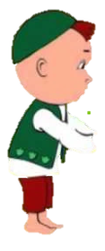
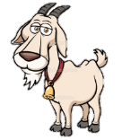
Вопрос 7
Скажите, чем угощает Гали Козу из произведения Тукая «Гали и Коза»?
2. Как ты угостишь козу? Предложи ему покушать
яблоко по-татарски.

Slide 13
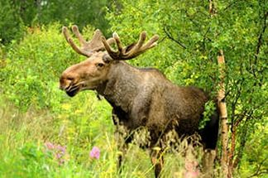
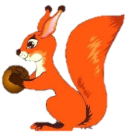
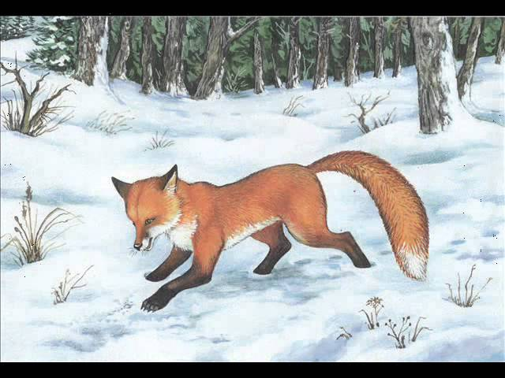
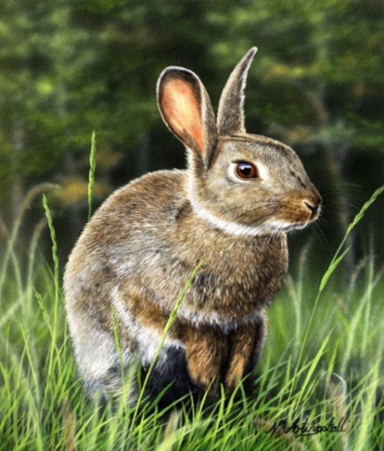
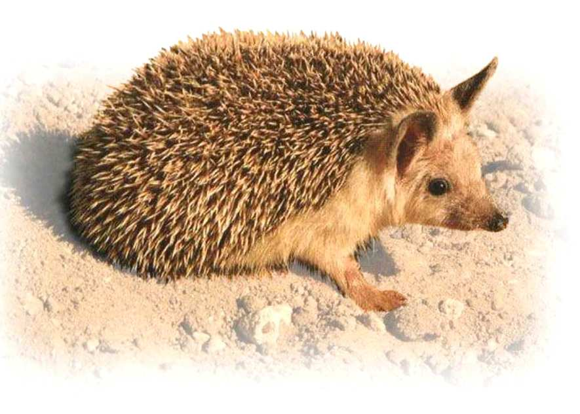
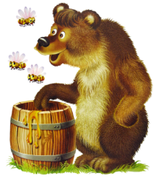
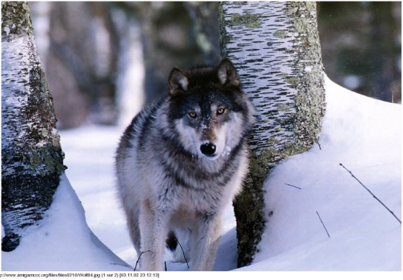
Вопрос 8
Каких зверей можно встретить в лесу в деревни Кырлай, о которых писал Тукай в своём произведении «Шурале»?
2. Каких из этих зверей ты можешь назвать по-
татарски?

Slide 14
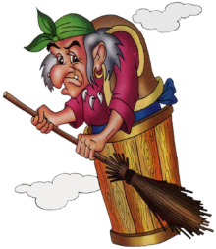
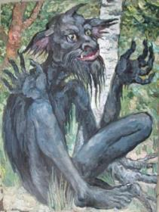
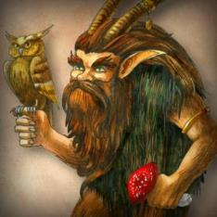
Вопрос 9
Какой из этих нечистей лесных больше похож на Шурале по описаниям из поэмы Тукая?
2. Как ты спросишь по-татарски у Шурале ,как у него дела?
1
4
2
3

Slide 15
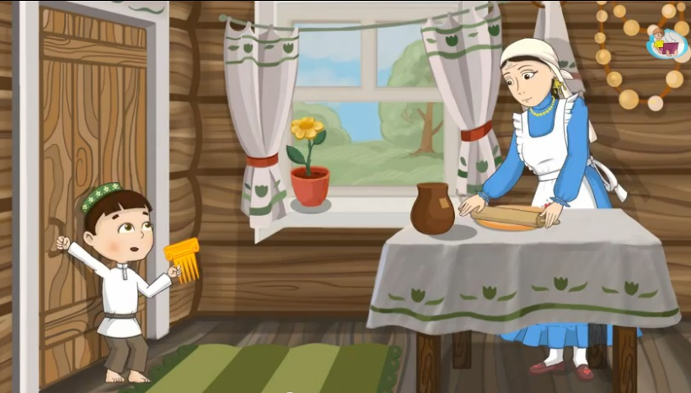
Вопрос 10
1. Кто украл у Водяной гребень?
2. Как мы спросим у Водяной, как ее зовут?

Slide 16
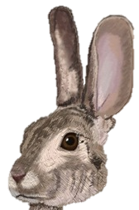
Вопрос 11
Как вы думаете, что нашли в лесу Коза и Баран?
Предложите Козе покушать вкусный хлеб.
2
3
1

Slide 17
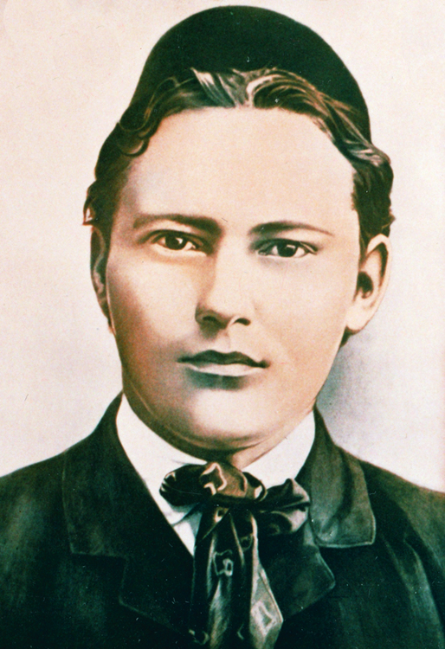
Поистине Габдулла Тукай –
солнце татарской поэзии, которое, однажды взойдя над нашей великой землёй, не зайдёт уже никогда.

